Slide 1
Color Detective
-기말 프로젝트 발표-
임진기
개발, 기획
모바일 게임 프로그래밍
게임모바일공학
5117614
Notes:
안녕하십니까 게임모바일 공학 임진기입니다. 모바일 게임 프로그래밍 프로젝트 최종 발표 시작하겠습니다.
제가 만든 앱의 이름은 Color Detective로 말 그대로 색상을 검출하는 앱 입니다.

Slide 2
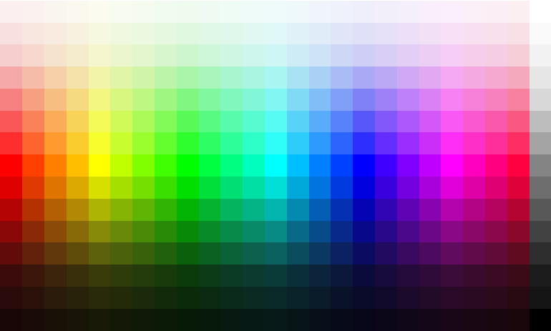

기획/개발
초기 기획/개발 환경 + 라이브러리
컴퓨터 비전을 활용한 프로그램
영상처리에서 컬러 정보 읽기
색상 정보를 알아낼 수 있는 카메라 Application
Android + openCV
오픈 소스 컴퓨터 비전 라이브러리
Android sdk 다운로드 후 module 추가
Notes:
우선 초기 기획 단계에서는 영상 처리 중 색상 정보를 읽어 처리하는 내용을 제가 알고 있었기에 이를 이용한 어플리케이션과 관련하여 주변 사람들 또는 디자이너들에게 물어보았습니다. 그랬더니 이런게 있으면 꽤나 좋을거 같다는 의견이 나왔고 이번 프로젝트를 계기로 만들게 되었습니다. 그리고 색상 정보를 알 수 있는 것에서 그치는 것이 아니라 카메라 촬영까지 지원하는 등 몇 가지 기능을 더 추가함으로써 유용한 앱이 되도록 하였습니다.
개발 환경은 다들 사용하셨던 안드로이드 스튜디오에 openCV를 사용하였습니다. 말 그대로 오픈 소스 컴퓨터 비전 라이브러리인 openCV는 영상처리에 있어서 매우 유용한 라이브러리 입니다.

Slide 3
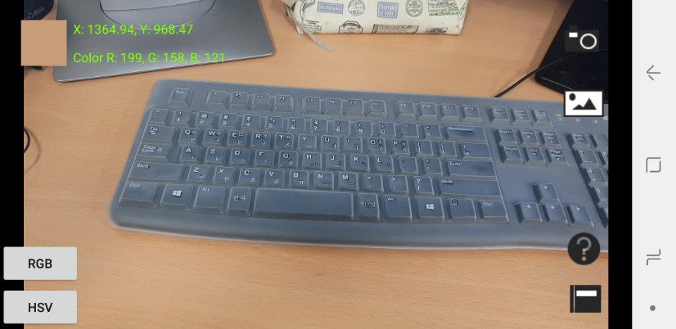
기능
Color Info Checking/Take a picture/Load pictures/Color Dictionary
사진 촬영
사진 촬영
버튼 터치 시 사진 촬영.
색상 정보
RGB/HSV
터치한 부분의 색상 정보 출력.
정보에 맞게 사각형 색 변화.
사진첩
앨범 이미지 가져오기
이미지 읽어온 후, 그 이미지의 정보 알아낼 수 있음.
색상 모델 변환
RGB <-> HSV
각 색상 모델에 맞게 변환.
버튼 터치 후 색상 정보 변경
도움말
사용방법 서술
색상 사전
이름 / (R, G, B) / HTML
Notes:
다음은 앱의 전체적인 기능들입니다.
(간단하고 빠르게 좌측 색상정보부터 설명 시작)
이후 시연에서 직접 모든 기능들을 다시 보여드리겠습니다.

Slide 4
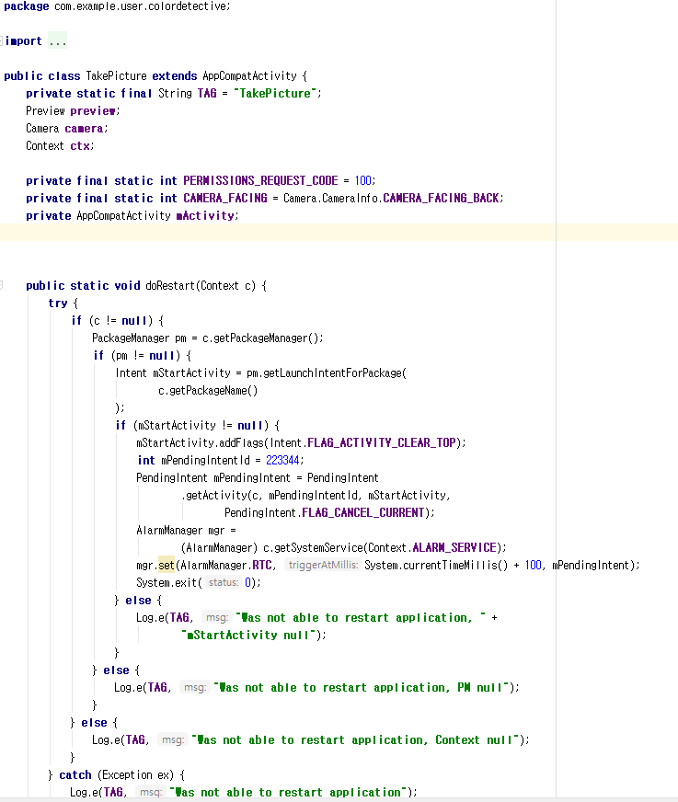
문제점과 해결
문제점1 사진 촬영 후 저장
-사진 촬영을 위해 버튼 터치 시 그대로 촬영하려 했으나 에러 발생.
-권한 설정 등의 문제가 발생하여 앱이 제대로 실행되지 않음.
해결책
-버튼 터치 시, Intent로 화면 전환
-Take Picture 클래스를 만들어 새로운 화면 출력, 사진 촬영.
Notes:
다음은 제가 겪었던 문제점들과 해결책입니다.
주요 기능은 개발하는데 어려움이 따로 없었습니다. 이론을 이해하는데 좀 오래 걸렸지만 코드 내용은 꽤나 쉬운 편입니다.
하지만 추가 기능 중 카메라를 촬영 후 생성된 이미지를 저장하는 데서 문제점이 생겼습니다.
처음에는 버튼을 누르면 바로 촬영 후, 저장되도록 하고 싶었으나 몇가지 오류가 발생하였고 결국 다른 방법을 채택하였습니다.
TakePicture클래스를 하나 만들어 버튼을 누르면 intent기능을 사용하여 TakePicture클래스 화면으로 전환하고 거기서 촬영을 하도록 하였습니다.

Slide 5
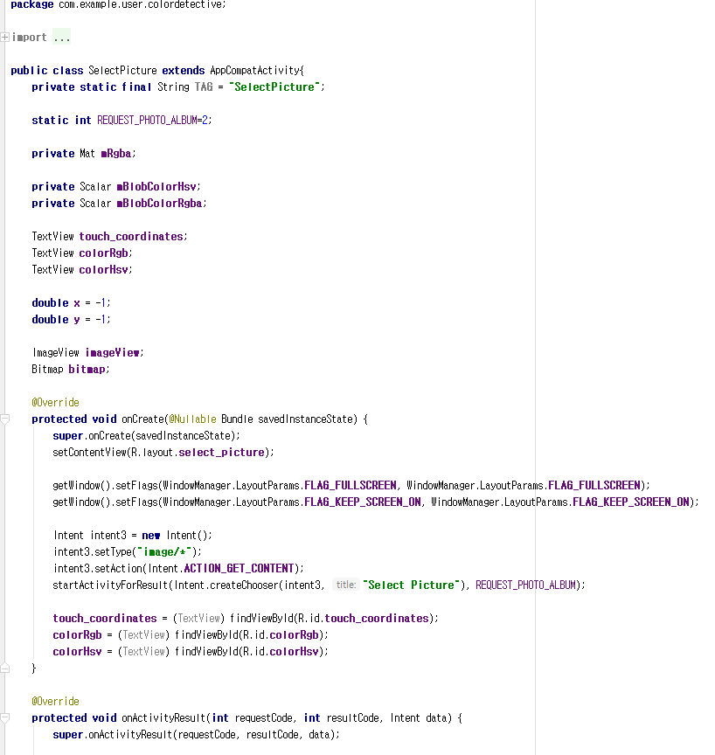
문제점과 해결
문제점2 이미지 불러오기
-위와 마찬가지로 버튼 터치 시 이미지 불러오기 실행 에러 발생.
-권한 설정 등의 문제가 발생하여 앱이 제대로 실행되지 않음.
해결책
-버튼 터치 시, Intent로 화면 전환
-Select 클래스를 만들어 새로운 화면 출력, 이미지 불러옴.
Notes:
두번째 문제도 전과 비슷했습니다.
버튼을 누르면 이미지 로드가 잘 실행되지 않고 자꾸 강제종료 되었는데 그걸 MainActivty에서 처리하려다보니 문제가 자꾸 발생하였습니다.
결국 이것도 SelectPicture라는 클래스를 만들어 intent 기능을 사용하여 SelectPicture클래스로 화면을 전환 후 이미지를 읽어와 그 이미지의 색상정보를 처리하도록 하였습니다.

Slide 6
참고 사이트
www.opencv.org
http://webnautes.tistory.com/923
http://raon-studio.tistory.com/6
openCV 라이브러리 가져오기
org.opencv.android. JavaCameraView설정
카메라 촬영, 결과 이미지 회전, 권한 설정
Notes:
다음은 참고한 사이트들입니다.
openCV 공식 홈페이지를 참고하면서 클래스와 함수들을 알게 되었고
두번째에 있는 사이트를 참고하여 openCV 라이브러리를 가져온 이후, android 카메라가 아닌 openCV카메라를 화면에 띄우는 방법을 알게 되었습니다.
세번째에 있는 사이트에서는 카메라 촬영에 대한 내용과 촬영 이미지가 회전되어 저장되는 것에 대한 해결 방법 등을 알게 되었습니다.
앞서 발표에서 언급드리지 않은 기능들은 직접 시연을 통해 보여드리겠습니다.

